Slide 1

第 八 次
永乐中心小学：王群丽

Slide 2
学习目标：理解课文内容，弄懂布鲁斯成功的原因。体会布鲁斯王子屡战屡败的不懈精神。

Slide 3
学习指导（一）
自读课文，说说课文的主人公是谁？他是哪个国家的王子？他的国家发生了什么事？从哪一段可以看出来？

Slide 4
学习第二自然段完成检测题：布鲁斯一连打了（ ）次仗都失败了，他受伤后躺在（ ）里，不断地（ ）。对于这场战争，他（ ）失去信心。

Slide 5
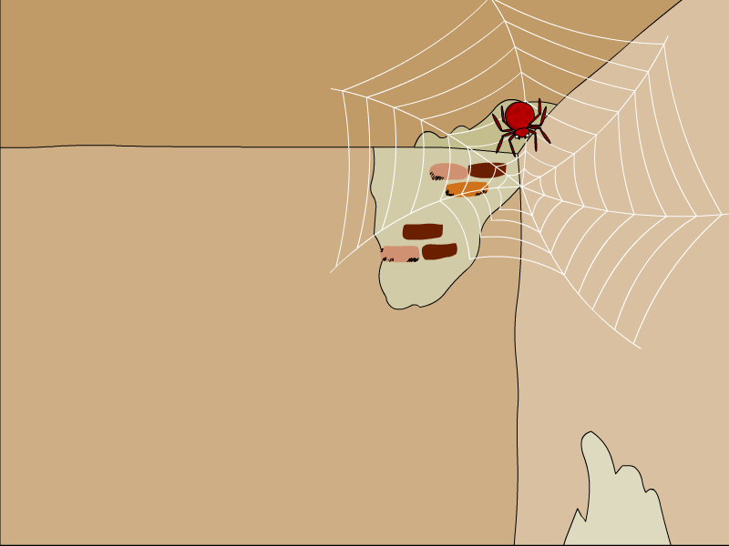
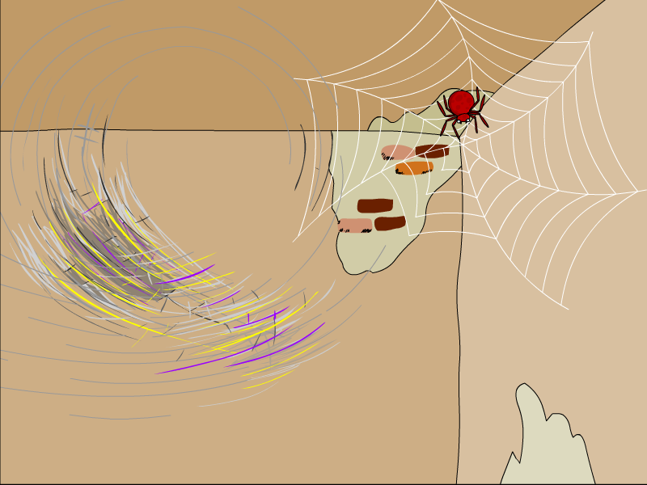
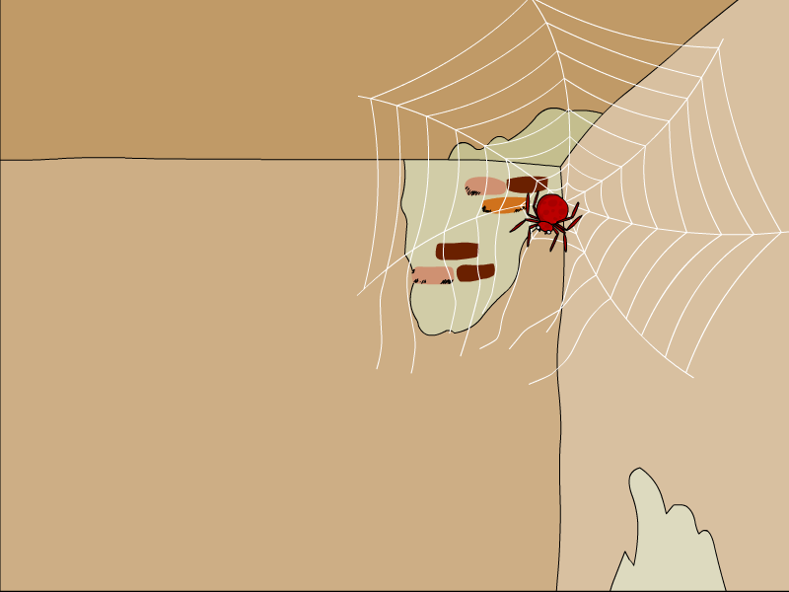
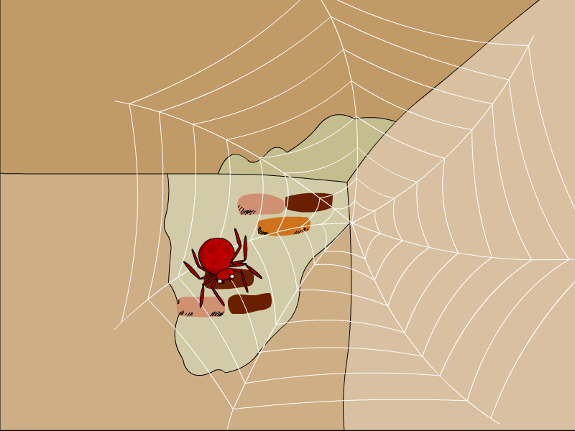
（三）看图配音，你觉得哪一段最恰当？

Slide 6
谁能回答：蜘蛛结网失败了（ ）次，第（ ）次成功了。那你知道蜘蛛为什么成功了？

Slide 7
想象一下，这时布鲁斯王子可能会想些什么？将他心里想的话说出来。

Slide 8
一阵大风吹来，丝断了，网破了。蜘蛛重新扯起细丝再次结网，又被风吹断了。就这样结了断，断了结，一连结了七次，都没有结成。可蜘蛛并不灰心，照样从头干起，这一次他终于结成了一张网。

Slide 9
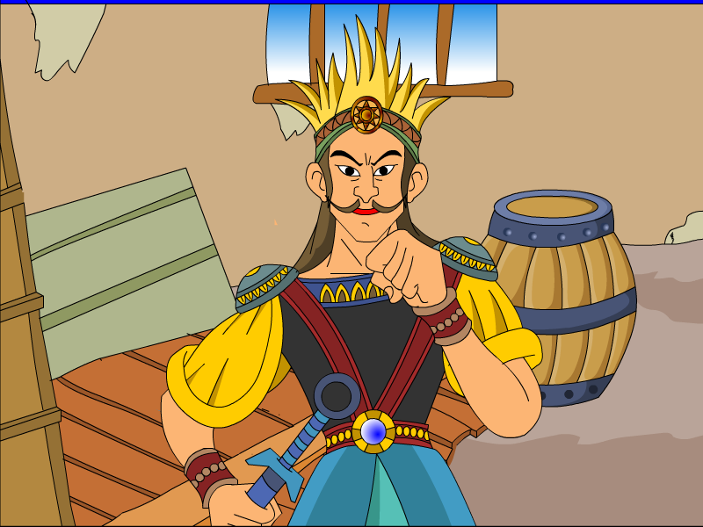
“我也要干第八次！”

Slide 10
有志者，事竟成。
失败是成功之母。
坚持就是胜利。
世上无难事，只怕有心人。
只要功夫深，铁杵磨成针。
不失去信心，只要坚持不懈，就一定能成功。

Slide 11
假如你就是布鲁斯王子，你会怎样动员你的军队和人民起来与你一起抵抗外国侵略者？
想一想：他们和你一样七战七败，也几乎失去了信心。你该怎样说服他们？怎样激励他们？怎样振奋他们？请你拿起笔，写一份简短有力的动员书。可以这样开头：
苏格兰的父老乡亲们、亲爱的同胞们：

Slide 12
布置作业：
1、练习册P31第五题。
2、课后第四题。
3、写几句关于“自信与成功”的名言。

